Slide 1
Modelo de Segmentación de clientes para un centro comercial
<p> Elaborado por Steven Vargas Riaño </p>

Slide 2


Hola! Yo soy…
<p> Ingeniero industrial con énfasis en BigData y Toma de decisiones. Soy el Ingeniero de Visual Data de organización Terpel en Colombia </p>
Actualmente estoy desarrollando un proyecto de analítica, como parte de mi formación como futuro Data Science, de la mano de la institución Coder House.

Slide 3
Tabla de CONTENIDOS.
01
02
03
04
05
06
Identificación del Problema.
Desarrollo de Objetivos y preguntas.
Estrcutura de los Datos.
Analisis Exploratorio DEA.
Análisis de Kmean En el modelo.
Desarrollo de Conclusiones.

Slide 4
Identificar el Problema
<p> Para entender el desarrollo de los argoritmos, necesitamos entender El contexto comercial y del problema </p>
<p> Para entender el desarrollo de los argoritmos, necesitamos entender El contexto comercial y del problema </p>

Slide 5
Desarrollo del Abstract?
<p>
Analizar las compras de los clientes, resulta muy importante para todas las estrategias internas de los centros comerciales, ya sea para nuevas promociones, fidelización de sus clientes, categorización de tendencias de consumo y enfoque de campañas. por ello, se propone un modelo sencillo de Machine Learning con Aprendizaje no supervisado, sobe una base de datos compuesta principalmente de:
La base de datos es obtenida de un curso avanzado en Machine Learning de Udemy, reflejada en GitHub.
<p>

Slide 6
Caracteristicas del DATASET.
2
201
4
Lo géneros asociados a los análisis de clientes.
El Data Set cuenta con 201 registros de los últimos meses en el centro comercial
Se propone la selección de 5 variables asociadas a las tendencias de compra de los clientes.

Slide 7
Preguntas de INTERES que el modelo busca resolver.
― La Vos del negocio

Slide 8
¿Que queremos Preguntar?
<p> ¿Cómo puedo clasificar de la mejor manera a mis clientes? </p>
<p> ¿Qué parámetros son los correctos para definir el tipo de cliente que tenemos?</p>
<p ¿Cómo impactan las nuevas campañas en la agrupación de los clientes? </p>

Slide 9

Definamos el Objetivo del proyecto
Todos los centros comerciales guardan información de las transacciones de sus clientes, que permite tener información relevante como edad, cuanto gasto en compras en los locales comerciales, cuales son sus ingresos promedio, cada cuanto compra, entre otros; que le permite hacer grupos de compras entre los clientes, para así dar beneficios. El problema es cuando estas promociones se hacen por intuición o sin tener clara las tendencias reales de compra de los clientes, lo que hace que las promociones no sean igual de efectivas. para ello se busca comprender al consumidor y así planear mejor las estrategias por grupos de clientes.

Slide 10
Analisis E xploratorio de datos DEA
<p> El problema: Comprender el problema.
Estudio Correlaciones.
Limpieza básica de los datos.
</p>

Slide 11
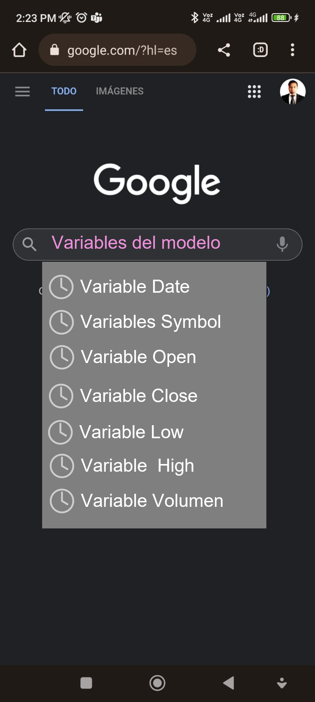
¿El Problema?
<p> Para entender realmente el conjunto de datos, voy a estudiar el significado y la relevancia de cada variable con respecto al problema. Intentaré responder a diversas cuestiones sobre ellas con el entendimiento de Variables:</p>
Código cliente
Genero
Annual Income (k$)
Spending Score
Notes:
Debemos enfocarnos en el comportamiento de los precios de cierre de las acciones que se buscan automatizar, esto por motivos de la correlacion de los precios de cierre y lo que se busca en ellos, ya que el precio de cierre de la acciones e el que define los pronosticos en el mercado. Por esta razon se busca evaluar en 4 acciones diferentes las correlaciones de los precios y con el comportamiento general del mercado (^GSPC).

Slide 12
¿El Problema?
<p> Para entender realmente el conjunto de datos, voy a estudiar el significado y la relevancia de cada variable con respecto al problema. Intentaré responder a diversas cuestiones sobre ellas con el entendimiento de Variables:</p>
Código cliente
Genero
Annual Income (k$)
Spending Score
Notes:
Debemos enfocarnos en el comportamiento de los precios de cierre de las acciones que se buscan automatizar, esto por motivos de la correlacion de los precios de cierre y lo que se busca en ellos, ya que el precio de cierre de la acciones e el que define los pronosticos en el mercado. Por esta razon se busca evaluar en 4 acciones diferentes las correlaciones de los precios y con el comportamiento general del mercado (^GSPC).

Slide 13

¿El Problema?
<p> Nuestra Variable de interés serán:
Identificación del cliente
Género
Años Ingreso Anual (k$)
Puntuación de gastos (1-100)
</p>
Código cliente
Genero
Annual Income (k$)
Spending Score
Notes:
Nuestra Variable de interés será el dato de cierre de las acciones

Slide 14
selección de Variables de entrenamiento para e kmean
Cuando vemos los datos y los tipos de datos que tenemos, podemos decir que los ingresos de nue3stro clientes es relevante junto a su puntajes de gastos y asi podemos saber cuanto dinero gasta en los locales comerciales
Notes:
En pasos posteriores a este análisis exploratorio de datos se realizaría una predicción del valor de esta variable, por lo que voy a estudiarla con mayor detenimiento:

Slide 15
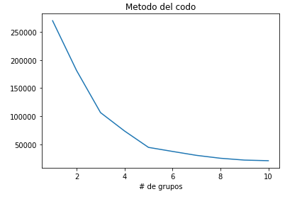
K Ideal
Podemos ver en el grafico que despues del K=5 es irelevante tomarlos como numeros, ya que despues de este numero el valor que cambia no es significativo, por ello tomamos:
Notes:
Finalmente podemos afirmar que las acciones que menos afectas estuvieron con relacion al mercado global fueron la de MSFT y BAC. esto se comprueba al analizar los datos de cierres de estas

Slide 16
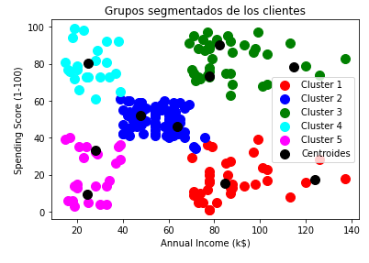
Aplicación de Algoritmo Kmean
Dentro del problema del caso, podemos afirmar que:
Cluster 1: Son los clientes que aunque ganan muy bien, gastan menos.
Cluster 2: Gasta en promedio lo que tiene de ingresos.
Cluster 3: Gana mucho y gasta mucho.
Cluster 4: Gana poco pero gasta mas.
Cluster 5: Gana menos y gasta menos.
Notes:
En pasos posteriores a este análisis exploratorio de datos se realizaría una predicción del valor de esta variable, por lo que voy a estudiarla con mayor detenimiento:

Slide 17
Estrategias
Dentro del problema del caso, podemos afirmar que el gerente del centro comercial debe enfocar sus esfuerzos en los clientes del Clustering 3, ya que son las personas que ganan y gastan. dado esto, podemos usar algunas de las siguientes estrategias:
1. Enviar correos masivos a los clientes
2. Enviar SMS a los clientes de campañas estacionales (dia de madres, cumpleaños, navidad, etc) con despuestos especiales.
Notes:
Finalmente podemos afirmar que las acciones que menos afectas estuvieron con relacion al mercado global fueron la de MSFT y BAC. esto se comprueba al analizar los datos de cierres de estas

Slide 18

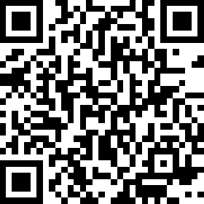
Muchas Gracias!
¿Deseas tener el código en GitHub?
https://acortar.link/8Mtnkp
Tienen alguna pregunta?

